Slide 1

Visepresidentens aften 19. mai 2022Subject
Tov Hasler Tovsen – President elect

Slide 2
Familie
Gift med Janicke 1976 (filolog og grønn politiker)
Fire barn, tre gutter og en jente født mellom 1982 og 1992 (to liunger og to bergensere)
Bodd på Tranby siden 1990

Slide 3

Lier Øst Rotary Klubb`s visjon:
Lier Øst Rotary klubb skal være en dynamisk og bærekraftig klubb.
Gode programmer, prosjekter og lokale aktiviteter skal gi grunnlag for styrking av det gode samholdet, aktiv rekruttering og utviklingen av yrkesnettverket.

Slide 4
Lier Øst Rotary Klubb`s strategi:
Klubben må sørge for aktiv rekruttering av nye medlemmer. Samtidig er det viktig å motivere medlemmene til å fortsette medlemskapet. Det er en prioritert oppgave til å vise omsorg for alle medlemmer og ikke minst de eldre medlemmene. Det skal etableres faste kontaktpersoner med ansvar for oppfølging av den enkelte som det er behov for å vise ekstra omsorg.
Målgruppen er primært tidligere og nåværende yrkesaktive med god karakter og med god anseelse i utøvelsen av sitt yrke. Det må skapes en arena hvor Rotary generelt og Lier Øst spesielt blir markedsført i lokalsamfunnet (flere lokale prosjekter og aktiviteter «som synes»).
Klubben skal ha et opplegg for etablering av fadderordninger for nye medlemmer iht. klubbhåndboken. Klubbhåndboken skal revideres/oppdateres årlig eller etter behov.
Et suksesskriterium er at medlemmene bidrar aktivt for å legge til rette for prosjekter og aktiviteter som fokuserer på medlemsutvikling.
Det vil bli lagt vekt på aktiviteter som fremmer kunnskap om det enkelte medlem og dermed synligjøre den ressursen det enkelte medlem representerer og den store ressursen klubben samlet utgjør.
Klubben vurderer å arrangere møteplasser for yrkesaktive, innovatører og grundere med dagsaktuelle temaer som visualiserer framtidige utfordringer for kommunens innbyggere. Det blir avgjørende at man makter å invitere ressurspersoner som kan tiltrekke et bredt publikum og derved fremtidige rotarianere.

Slide 5
Lier Øst Rotary Klubb`s strategi - 2:
Klubben skal aktivt sørge for at klubbens medlemmer blir gitt anledning til videreutvikling. Det skal stimuleres deltakelse på Rotary Leadership Institute (RLI).
Markedsføringen må styrkes gjennom bl.a. innlegg i lokale media, men også gjennom aktiv bruk av sosiale medier. Det må jobbes videre med plan for utvikling av nettverk av potensielle medlemmer gjennom venner, bekjente og naboer.
Klubben skal også bidra aktivt til samarbeid med andre klubber i regionen for å markedsføre Rotary generelt men også som arenaer for gjensidig ideutveksling og mulige samarbeidprosjekter.
Klubben vil bruke prosjekter som arbeidet på Eiksetra, Hæla i taket og mentoringoppgaver som verktøy for å markedsføre prosjekter som gagner lokalsamfunnet.
Den største trusselen mot å nå våre mål er likegyldighet og mangel på handlekraft og initiativ. Det skal derfor utvikles konkrete oppgaver til klubbens komiteer for å sikre engasjement og handlekraft. Komiteene vil rapportere månedlig om komiteenes aktiviteter og engasjementer.

Slide 6
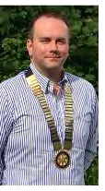
Dostriktsguvernør 2022 -2023
Terje Jørgensen Løken
Født 21. november 1980

Slide 7
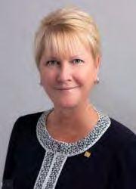
JENNIFER JONES RI President 2022 - 2023 | • Rotarianer siden 1997 • Medlem av Rotary Club of Windsor-Roseland, Ontario, Canada • Grunnlegger og styreleder av Media Street Productions Inc. • Doktorgrad i jus • Fokus på • Mangfold, Likeverd og Inkludeirng (DEI) • “Empowering girls”

Slide 8
Distrikt 2310 organisasjon 2022-2023
Styret
Distriktsguvernør | Terje J. Løken | Nesbyen RK
Innkommende Distriktsguvernør | Torhild Hallre | Oslo RK
Nominert Distriktsguvernør | Helle Kjørlaug | Skaugum RK
Forrige Distriktsguvernør | Erik K. Normann | Maridalen RK
Tidligere Distriktsguvernør | Inger-Marie S. Blix | Drammen RK
Distriktsekretær | Christian E. Borgen | Bærums Verk RK
Lovrådsrepresentant | Stig Asmussen | Oslo RK
Finanskomite
Leder | Trude Hessvik-Trøite | Drammen RK
Kasserer | Ole Johnny Moen | Nesbyen RK
Controller | Thor Andersen | Hønefoss-Øst RK

Slide 9
ROTARY DISTRIKT 2310, PRIORITERINGER 2021-2022
Være en sterk og klar formidler av Rotary sine formål, sentrale verdier og satsningsområder
Styrke erfaringsutveksling og deling av informasjon og erfaringer mellom klubbene
Vedlikeholde en dynamisk kommunikasjon overfor og mellom medlemmer og klubber, særlig gjennom bruk av nettsider og sosiale medier
Revitalisere Rotary som yrkesnettverk – støtte (men ikke selv organisere) egnede yrkesfora
Jobbe for mangfold i alder, etnisitet og kulturell bakgrunn

Slide 10
HVA ER DISTRIKTETS ROLLE?
Hjelpe klubbene og bidra med distriktsressurser. Føre tilsyn med at RI’s lover/vedtekter blir overholdt. Trene presidenter og klubbledelsen. Kvalifisere klubbene for tilskudd fra Rotary Grants. Gi tilbud til ungdom.

Slide 11
KLUBBENES HOVEDOMRÅDER
Lede og utvikle klubben med visjonære øyne
Iverksette og implementere klubbens strategiske plan som er bygd på våre verdier:
    integritet, lederskap, mangfold, tjenester, fellesskap
Medlemskap, aktiviteter, prosjekter
støtte disse, fokus på lokalt men også støtte globalt.

Slide 12

KLUBBENES HOVEDOMRÅDER, FORTS
Promotere Rotary, lokalt, i distriktet og andre steder. Gjerne i sammen med andre klubber
Støtte og styrke medlemskapet
Være åpne for nye impulser
Følge opp distriktets prioriteringer med handling og aktiviteter

Slide 13
KLUBBENS HOVEDOMRÅDER, FORTS
Følgende forhold skal på plass i samarbeid med sittende ledelse:
Styret i klubben skal meldes inn før 1. april 2023, roller etc.
Club Central oppdateres med målene for 2022/ 2023.
Før 1. juni skal følgende være utarbeidet i styret, klubb og ledelse: Plan for året, årshjul, budsjett og målsetningene.

Slide 14
Lier Øst Rotary Klubb (LØRK) – Organisasjon og arbeidsoppgaver i komitéene
Styret
President
Visepresident
Sekretær
Kasserer
Past president
Program
Utarbeide klubbens møteprogram
Prosjekt
TRF (The Rotary Foundation)
Yrkesmesse
Hæla i taket
Prosjekter med Bygdetunet
Andre lokale prosjekter
Ungdomsutveksling
RYLA
Medlemskap
Medlemsverving
Klassifikasjon
Oppdatere klubbens yrkesliste
Organisere fadderordning
IT og PR
Møtereferater for nettsiden
Ekstern informasjon
Oppdatering av klubbhåndbok
Oppdatere LØRK`s nettside
Vurdere FaceBook-bruk
Kameratskap
Servering til klubbmøter og møter med gjester
Arrangere rakfiskaften og sommeravslutning
Arrangere jubileumsfester
Nominasjon
Nominere president elect
Nominere styremedlemmer
Revisjon
Revisjon av LØRK`s regnskap

Slide 15
Lier Øst Rotary - Organisering i 2021-2022:
Organisering LØRK 2022- 2023
Styret
Tov Tovsen, president
Svein Abrahamsen, visepresident
Svein Marfi, sekretær
Per Christian Leer, kasserer
Ulf Vatne, past president
Program
Svein Abrahamsen, leder
Oddbjørn Flem
Ulf Vatne
Gunnar Moen
Hans Jan Håkonsen
Torbjørn Sakseide
Odd Treffen
Kameratskap
Gunnar Hersleth, leder
Arne Lauålien
Jan Dybvik
Kjell Brurberg
Tormod Opsahl
Medlemskap
Øivind Hannisdal, leder
Ahmed El Badry
Hans Arne Odde
Jan Dybvik
Matthé Schouten
Jan Vidar Thoresen
Prosjekt
Håvard Fosså, leder
Bjørn Corneliussen
Helge Skare
Kjell Brurberg
Kjetil Lian
Tore Braathen
IT og PR
Runar Bakke, leder
Einar Bjune, CICO, web ansv.
Ragnar Swift
Torbjørn Sakseide
Per Olav Stenseth
Per Erik Svendsrud
Revisjon
Ragnar Swift
Gunnar Hersleth
Nominasjon
Øivind Hannisdal
Per Erik Svendsrud
Ulf Vatne

Slide 16
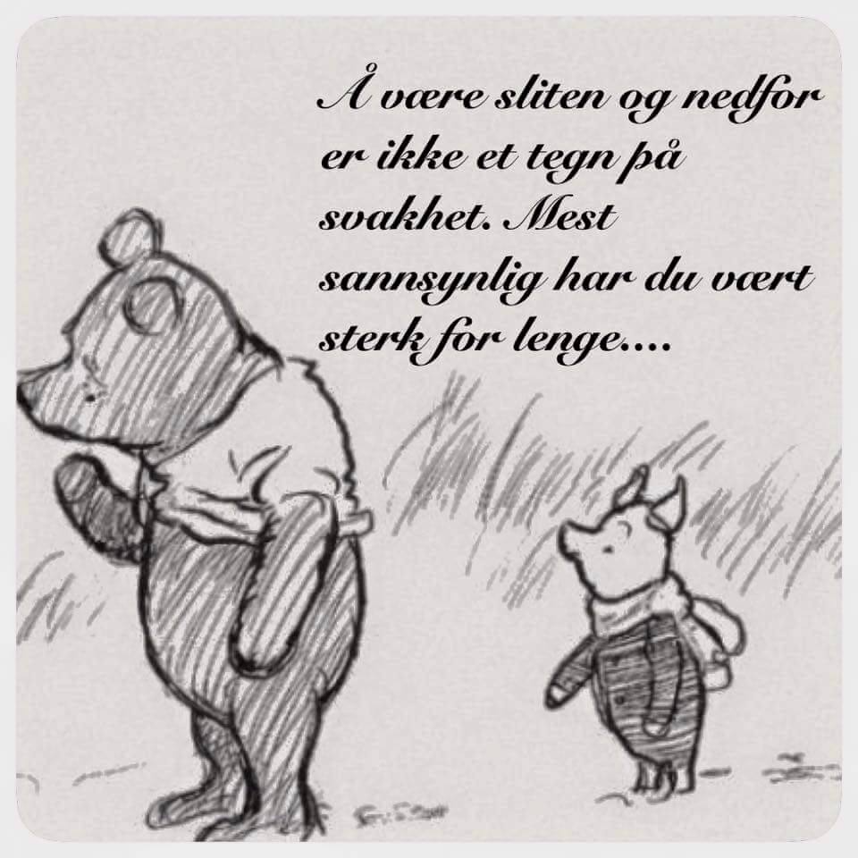
Jeg har alltid vært leder av noe...

Slide 17
Organisering og komiteledere
Det er ønskelig at komiteene konstituerer seg selv
Om det fremmes slikt ønske kan komiteene velge sin egen leder blant komiteens medlemmer
Alle medlemmer skal delta i en komite
Det er et mål at alle skal kunne bidra der de føler seg mest nyttige. Dersom noen ønsker å bidra i en annen komite enn den de er plassert i må slike ønsker fremmes

Slide 18
Lier Øst RK – veien videre:
Noen kritiske oppgaver for et bærekraftig LØRK:
Skape godt innhold med et godt program som også vil appelere til potensielle medlemmer.
Bevare og videreutvikle det gode klubbmiljøet
Medlemsverving
Følge opp utviklingen i klubb økonomien
Fortsette med de prosjektene som vi har holdt på med +
vurdere nye.

Slide 19
Lier Øst RK – mål for 2022-2023:
Medlemskap-komiteen – medlemsverving.
Aktiviteter:
Mål 33 medlemmer 30.06.2023 med fokus på yrkesaktive, pensjonister og kvinner. Dette målet må drøftes, kanskje ca 30 medlemmer passe?
Klubben skal diskutere nye, potensielle medlemmer til LØRK, og utarbeide en prioritetsliste over hvilke kandidater vi skal invitere først.
Forslagsstiller til nye, potesielle medlemmer skal være fadder for disse personene når de kommer på sitt første møte i klubben. Fadderen skal også følge opp når disse eventuelt blir opptatt som medlem.
Høsten 2022 skal prioriteres til å få potensielle medlemmer inn på møtene.
Kontinuerlig oppdatere klubbens yrkesliste.

Slide 20
Lier Øst RK – mål for 2022-2023:
Programkomiteen:
I Rotary året skal komiteen prioritere følgende program:
Eksterne foredragsholdere
Foredrag fra klubbens egne medlemmer og fra andre klubber
Bedriftsbesøk
Egoforedrag
Møter relatert til medlemsverving etter Medlemskapskomiteens behov
Rotary-informasjon – hvordan lære mer om Rotary i det daglige

Slide 21
Lier Øst RK – mål for 2021-2022:
Prosjektkomiteen:
I Rotary-året 2022 -2023 skal komiteen prioritere følgende prosjekter:
Hæla i taket som må vurderes mht form og innhold
Prosjekter med Eiksetra
Prosjekter med Bygdetunet
Miljø og naturvern (hva kan vi engasjere oss i og bidra med)
RYLA-kandidat
Mentoring
  Overfor Lier kommune
  Studenter
  Flyktninger fra Ukraina og andre som trenger støtte

Slide 22
Lier Øst RK – mål for 2021-2022:
IT og PR-komiteen:
I Rotary året skal komiteen prioritere følgende arbeids oppgaver:
Tilrettelegge digitale løsninger for å gjennomføre klubb møtene digitalt slik at medlemmer som ikke kan delta fysisk også kan ta del i møtene
Møtereferater for klubbens hjemmeside
Ekstern informasjon og markedsføring av LØRK
Oppdatering av klubbhåndbok
Oppdatere LØRK`s nettside
Oppdatere og følge opp Facebook

Slide 23
Lier Øst RK – mål for 2022-2023:
Kameratskapskomiteen:
I Rotary-året skal komiteen prioritere følgende arbeidsoppgaver:
Servering til klubbmøter og møter med gjester
Arrangere rakfiskaften og sommeravslutning

Slide 24
Lier Øst RK – foreløpig budsjett for 2021-2022 - kommentarer:
Føre en økonomi basert på årsmøtevedtak fra 22.11.2018 og klubbens soliditet.
LØRK bidrar ikke til End Polio Now eller TRF (The Rotary Foundation)
Medlemmene oppfordres til å bidra til disse formålene etter egen evne og lyst.

Slide 25
Lier Øst RK – 2022 – 2023 motto:
Klubbens motto er at medlemmene gjennom ulike møter og aktiviteter skal ha:
Opplevd noe
Lært noe
Delt noe
Hans Arne Odde

Slide 26
Lier Øst RK – 2022-2023
Mine tanker og ønsker for Rotary året 2022-2023:
Klubb møter med spennende og engasjerende innhold
Fortsette de prosjektene vi har holdt på med
og kanskje starte noen nye (miljø og naturvern, Mentoring?)
Bli bedre kjent med hverandre gjennom oppdatering av yrkeslista og “mini-egoforedrag”
Lykkes med målene for medlemsverving
Bli mer anerkjent i Lier
Få en god utvikling i klubbøkonomien
Alle skal føle seg engasjert og verdsatt
Lykke til alle sammen!

Slide 27
Hjelperrollen
Om jeg vil lykkes i å føre
et menneske mot et bestemt mål
må jeg først finne mennesket der det er
å begynne akkurat der.
For å hjelpe noen må jeg selv
forstå mer enn den jeg vil hjelpe
men jeg må også forstå det samme
som den jeg vil hjelpe forstår.
  Om jeg ikke kan det
  - da hjelper det ikke
  om jeg kan eller vet mer
Om det er viktigere for meg
å vise hvor mye jeg selv kan
så beror det på at jeg er hovmodig
og egentlig ønsker å bli beundret
- i stedet for å hjelpe.
All ekte hjelpsomhet begynner med ydmykhet
mot den jeg vil hjelpe
Å hjelpe er å tjene – ikke å herske
  Kan jeg ikke oppfylle
  disse krav kan jeg heller
  ikke hjelpe noen
Søren Kierkegaard

Slide 28
Lier Øst RK – 2022-2023:
Kjære rotary venner:
Takk for oppmerksomheten!

